Slide 1





AUDIÊNCIAS
PÚBLICAS LOA 2023

Slide 2

O que são as Audiências Públicas
Audiências Públicas são uma forma de participação e controle popular sobre a Administração Pública. Esse tipo de participação, no processo de elaboração dos orçamentos, é previsto na Lei de Responsabilidade Fiscal. Sua realização visa a criar um ambiente propício a informar, promover o debate, esclarecer dúvidas e questionamentos da população e, sobretudo, ouvir opiniões e captar propostas de solução para os principais desafios enfrentados pela sociedade capixaba.
As Audiências Públicas do Orçamento 2023 são um canal de diálogo aberto entre o Governo do Estado, por meio da Secretaria de Estado de Economia e Planejamento e a população, para debater os investimentos e despesas públicas considerados prioritários pelos cidadãos de todas as microrregiões do Estado.

Slide 3
Pandemia COVID-19
A partir de 2020, quando foram realizadas as Audiências Públicas do Orçamento 2021, devido ao isolamento social provocado pela pandemia do novo coronavírus - COVID-19, o Governo do Estado teve que inovar e criar um modelo de participação para que a população capixaba pudesse ser ouvida, interagindo de forma direta e em tempo real com os gestores públicos das áreas estratégicas da administração estadual.
Em 2022, com o avanço da imunização e a retomada gradual das atividades presenciais, o modelo adotado para as Audiências Públicas do Orçamento 2023 foi reformulado para o molde híbrido, online e presencial. O site orçamento.es.gov.br continuou contribuindo para a captação das propostas dos cidadãos capixabas, juntamente com cinco reuniões presenciais que abrangeram as dez microrregiões.

Slide 4
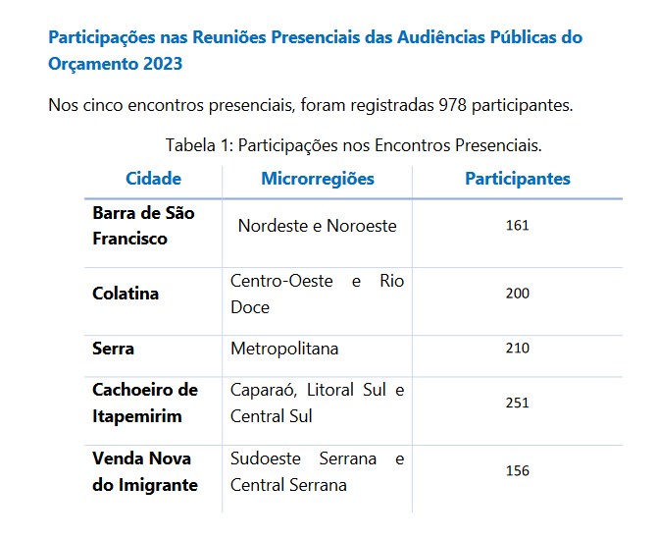
Plenárias

Slide 5
Análise das propostas
As propostas captadas por meio das Audiências Públicas foram enviadas aos órgãos do Poder Executivo para que pudessem analisar quanto à viabilidade e a pertinência de sua inclusão no orçamento estadual.
Após a análise da SEP, com a junção das propostas direcionadas a um mesmo objeto e com a separação das propostas compostas em propostas únicas (conforme o exemplo 2), as 1.746 propostas cadastradas no site foram consolidadas em 1.379 propostas únicas (sem repetição).
Concluída a fase de análise da SEP, as propostas consolidadas foram enviadas aos órgãos do Poder Executivo, que realizam sua avaliação a partir de diversos critérios, tais como:
▪ Aderência às competências do Governo do Estado: são consideradas para compor o orçamento as solicitações de competência do Governo do Estado.
▪ Viabilidade técnica e econômica: as propostas devem ser tecnicamente
exequíveis e adequadas às realidades orçamentárias do órgão executor e do governo estadual.

Slide 6
Análise das propostas
▪ Potencial de impacto ao conjunto da população: têm prioridade de execução as propostas com maior capacidade de modificação da realidade de seu público-alvo. Isso quer dizer que propostas com maior potencial transformador têm precedência àquelas de menor impacto.
▪ Caráter regional: as audiências públicas possuem caráter regional.
Assim, sugestões que apresentem ações de governo que extrapolem os limites municipais, tendo impacto junto ao conjunto da microrregião, têm primazia em relação às de abrangência municipal.
Após realizada essa análise, as propostas viáveis são incluídas no orçamento pelos órgãos da administração estadual. Essas informações são retornadas à SEP, que as consolidou neste relatório.
https://planejamento.es.gov.br/

Slide 7
Desafio Real
Secretária de Planejamento e Orçamento solicita um relatório automatizado para ter uma visão geral das propostas.

Slide 8
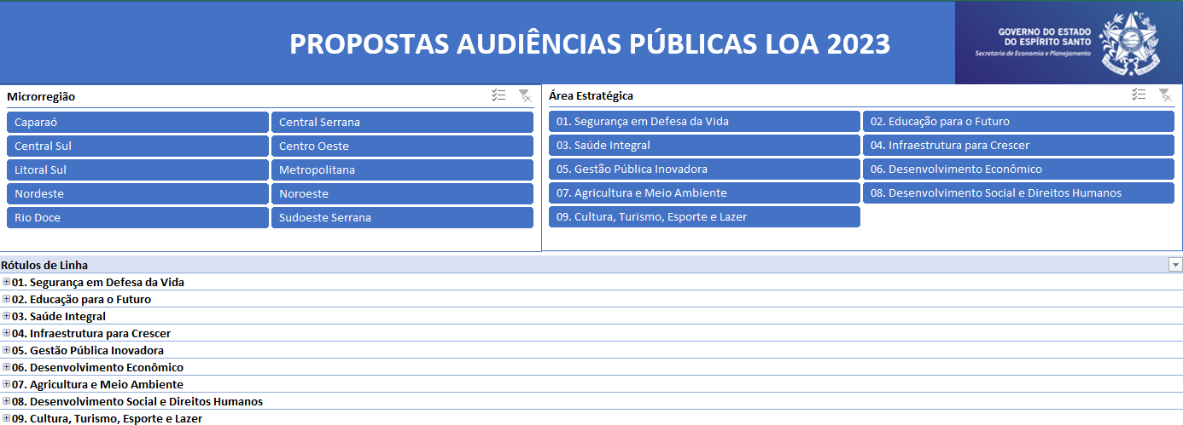
Solução
Solução de fácil acesso e visualização, a ferramenta utilizada foi um dashboard em Excel.
Primeira Aba representa todas as propostas divididas por Microrregião e Área Estratégica.

Slide 9
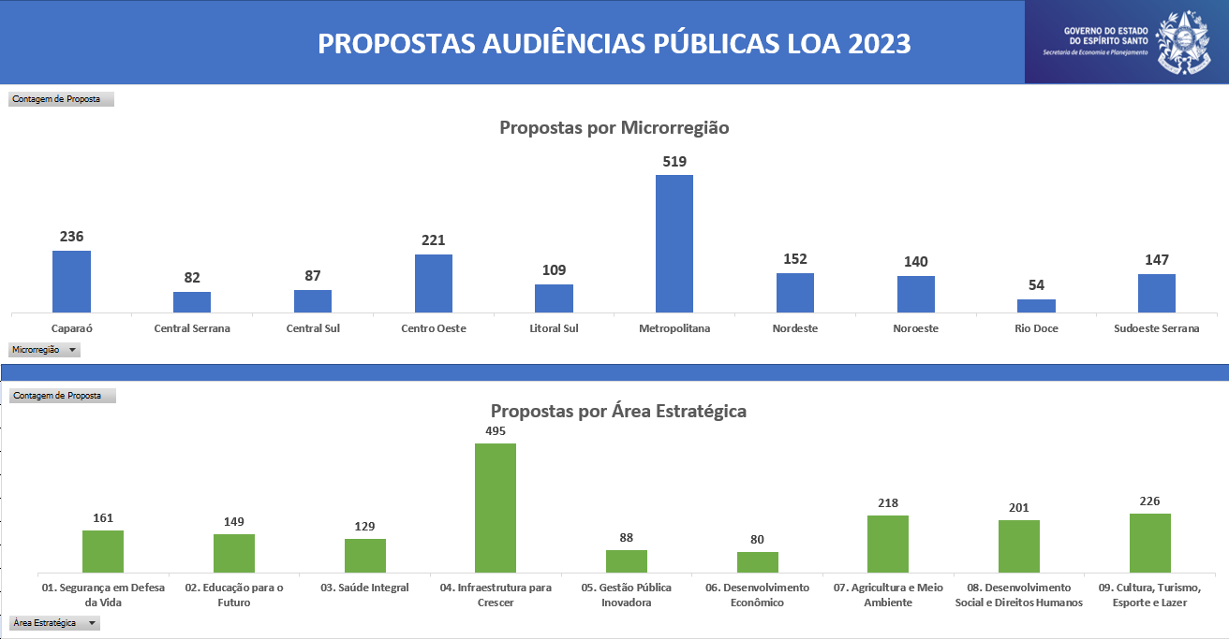
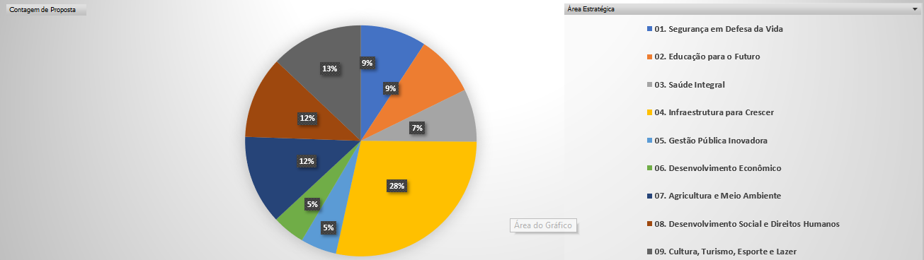
Solução
Representação gráfica de fácil visualização das propostas.

Slide 10
AUDIÊNCIAS
PÚBLICAS LOA 2023

